Slide 1
国際社会、国、東京都の動向
資料２

Slide 2
グローバルな経済社会の変化
●世界的な人口増加・経済成長・消費拡大による将来的な資源制約
（世界の人口）2022年：80億人 → 2050年：97億人
（世界の資源採掘量）2015年：880億トン → 2050年：1,830億トン
●国内外の廃棄物問題の顕在化
（世界の廃棄物量）2020年：141.2 億トン → 2050年：320.4億トン
●地球温暖化、海洋プラスチックごみ問題等の環境問題の深刻化
（世界の平均気温）工業化前と比べて、2011年～2020年で1.09℃上昇
（海洋プラスチックごみ）2050年には 「海洋中のプラスチック量 ＞ 魚の量」との推計
●生物多様性の損失
脊椎動物の個体群が地球全体で、1970年～2018年の間に平均69%減少
●人権問題（児童労働(フェアトレード)、紛争(紛争鉱物回避)）
児童労働に従事する5～17歳の子どもは、2020年時点で約１億6,000万人(世界の子どもの10人に1人近くに相当)
→サーキュラーエコノミー（循環経済）による、Planetary boundaries（地球の限界）を超えない経済活動とWell-Being(幸福)の同時達成が必要
環境省公表資料より作成

Slide 3
国際社会の動き
主要国におけるサーキュラーエコノミーに関する動向
EU
2015年にサーキュラーエコノミー・パッケージを公表し、その中で循環経済の概念を打ち出したことを端緒として、循環経済への移行に向けた取組が本格化し始めている。
2020年には新たな「循環経済行動計画」を打ち出し、具体の製品等について行動を加速する方針を示すとともに、世界規模でサーキュラーエコノミーの普及をリードすることを宣言している。
アメリカ
2021年に「国家リサイクル戦略」をサーキュラーエコノミー戦略の第一弾に位置付け取組が進んでいる。
中国
2021年に「循環経済の発展に関する第14次５カ年（2021～2025 年）規画」を発表し、「循環経済の実装」を打ち出している。
環境省公表資料より作成

Slide 4
国際社会の動き
サーキュラーエコノミーに向けたアプローチ
EU
規制措置による循環経済圏の構築を目指す
● サーキュラーエコノミーアクションプラン(2020年)
→ 「持続可能な製品政策枠組み」による規制化
● ISO/TC323【サーキュラーエコノミー】(2018年~)
→ サーキュラーエコノミーの国際標準化
● バーゼル条約(プラスチック、E-waste)
→ 越境移動の規制強化
アメリカ
先進企業が積極的にサーキュラーエコノミーを推進
● Apple : 再生材・再生可能材料のみを利用した製品製造を目指す
● Microsoft：2030年までに事業や製品・包装から生じる廃棄物を
ゼロにすることを目指す
環境省公表資料より作成

Slide 5
国の動き
循環経済ビジョン２０２０（２０２０年）
１）目指すべき方向性
⚫ 環境活動としての３R ⇒ 経済活動としての循環経済 への転換
２）動脈産業・静脈産業
⚫ 循環性の高いビジネスモデルへの転換
⚫ 循環経済の実現に向けた自主的取組の促進
３）投資家・消費者
⚫ 短期的な収益に顕れない企業価値の適正な評価
⚫ 廃棄物等の排出の極小化など消費行動・ライフスタイルの転換
３）レジリエントな循環システム
⚫ 国内リサイクル先の質的・量的確保
⚫ 国際資源循環・国際展開 等
成長志向型の資源自立経済戦略（２０２３年）
１）競争環境整備（規制・ルール）
⚫ 4R(3R＋Renewable)政策の深堀り、
リコマース(Re-commerce)市場の整備、海外との連携強化
２）政策支援（CEツールキット）
⚫ サーキュラーエコノミー投資支援、DX化支援、標準化支援、スタートアップ・ベンチャー支援
３）産官学連携（CEパートナーシップ）
⚫ ビジョン・ロードマップ策定、協調領域の課題解決、サーキュラーエコノミーのブランディング
第五次循環型社会形成推進基本計画（２０２４年）
今回の改定では、循環経済への移行を関係者が一丸となって取り組むべき重要な政策課題と捉え、循環型社会形成に向けた政府全体の施策を取りまとめた国家戦略として本計画を策定
環境省公表資料より作成

Slide 6
第五次循環型社会形成推進基本計画
自治体に求められる役割
●区民、事業者、NPO等の各主体間の連携・協働を促進するコーディネーター役として地域の循環資源や再生可能資源を活用した資源循環システムを構築するとともに、廃棄物の適正処理の実施等に重要な役割を果たす
●地域の事業者や NPO等による３Ｒ+Renewable に関する取組、モノの点検・リペア・交換・再使用やシェアリング等を行う新たなビジネスに対する支援、環境に配慮したグリーン購入・グリーン契約、地産商品の推奨・情報提供等を行う
●各種リサイクル法に関する周知や必要な措置等を実施し、廃棄物の排出抑制、循環資源の分別回収・循環利用、再生材の利用を推進する
●消費者が循環資源を活用した製品を購入・利用することや、循環資源の拠点・店頭回収による環境負荷の削減効果の発信を、事業者や NPO等と連携して効果的に実施し、これらの取組を促進する
●自らも事業者として、また地域の環境保全と産業振興を促進する立場から、グリーン購入・グリーン契約などを通じてリユース品・リサイクル製品等の優先的な調達など、循環型社会の形成に向けた行動を率先して実行する
●災害廃棄物処理計画の策定、関係団体・他の地方公共団体等との連携体制の構築、職員の研修・訓練等の事前の備えにより、災害廃棄物を適正かつ迅速に処理できる体制を構築していく
環境省公表資料より作成

Slide 7
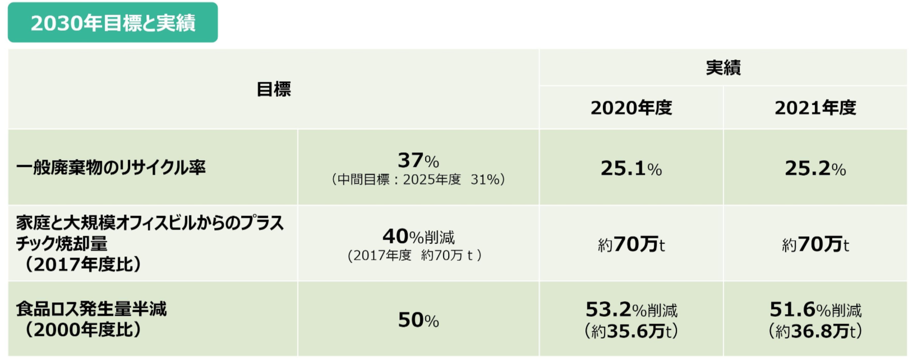
東京都の動き
2023年度のサーキュラーエコノミーに関する主な取組
●サーキュラエコノミーの実現に向けて、リユースやリサイクル、食品ロス削減等に関する社会実装化事業を実施
●食品ロス・プラスチック削減について、都や区市町村、企業の取組を一元発信する都民向けコンテンツの拡充や好事例を共有するシンポジウムの実施など情報発信を強化
●サーキュラービジネス主流化のための機器及びシステムの導入を幅広く支援
東京都環境白書より作成

